Slide 1
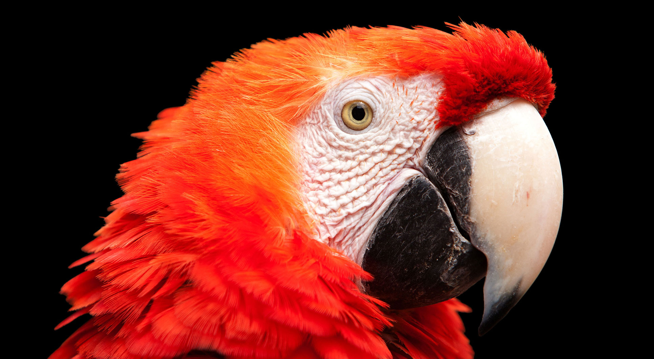
7.5 类的派生和继承
《Python青少年趣味编程》
小牛叔出品

Slide 2
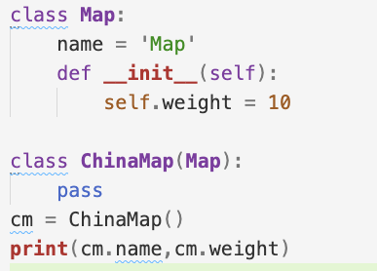
1、类的继承
子类可以继承父类的属性方法

Slide 3
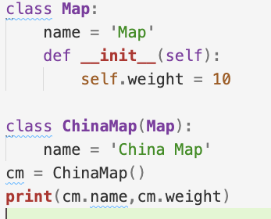
2、属性的重写
子类可以重写父类的属性

Slide 4
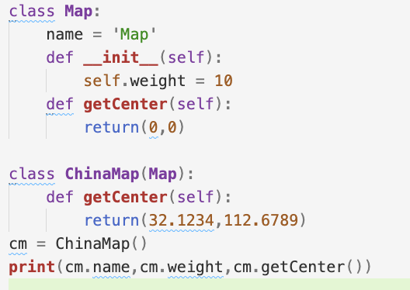
3、方法的重写
子类可以重写父类的方法

Slide 5
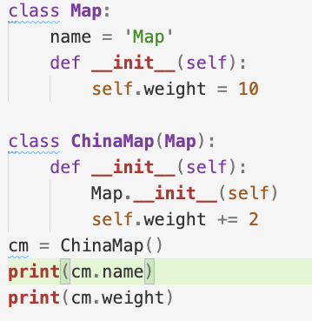
4、初始化函数的重写
子类可以重写父类的方法

